Slide 1
需求说明
G01：
——基于博客与论坛的游戏攻略网站
组长：董思诚 组员： 李磊 陈安

Slide 2
目录

Slide 3
目录
1.项目背景
2.用户类别
3.界面原型
4.E-R图 数据字典
5.需求SRS
6.配置管理
7.会议记录
8.参考资料

Slide 4
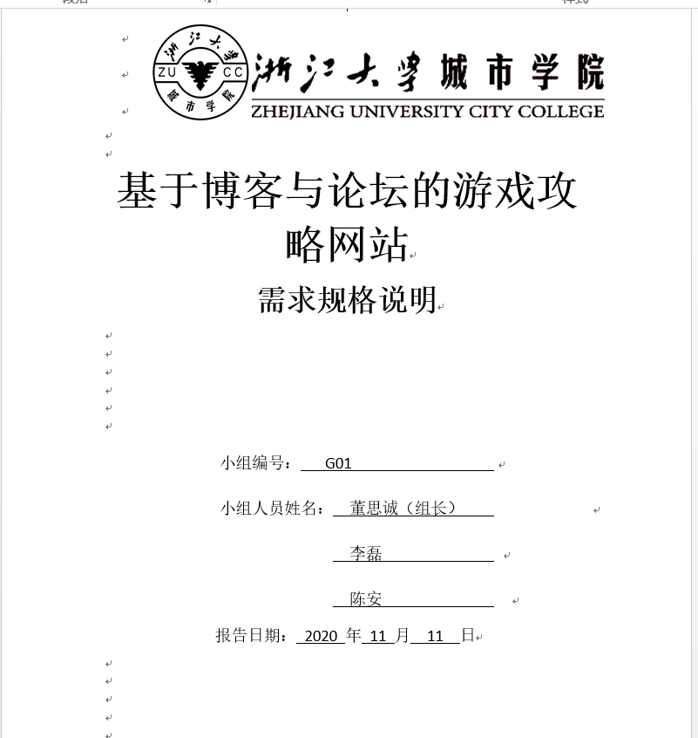
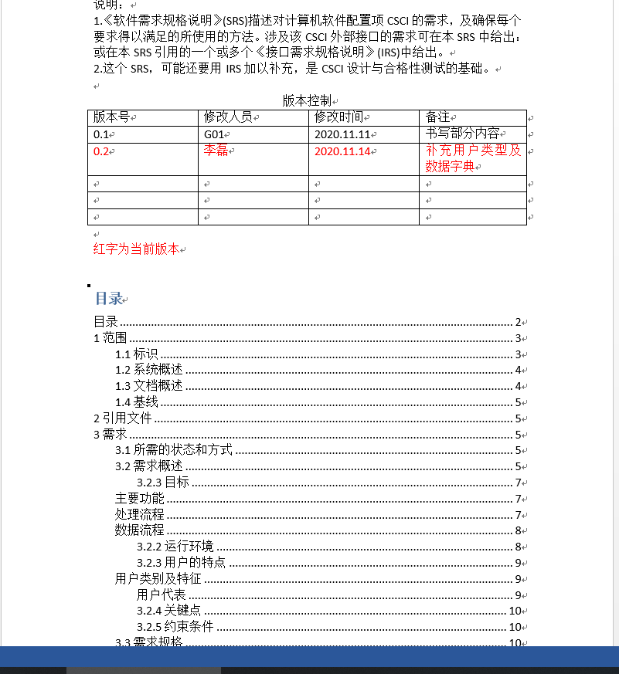
1.项目背景
SRS模板选自GB8567—2006

Slide 5
1.项目背景
项目名：游戏攻略网站（暂定）
项目的委托单位：杨枨老师
项目的用户：普通的游戏玩家，游戏攻略作者和杨枨老师
以及孙圣顺（统计学）计院非本专业
黄耀天（信管）计院非本专业
项目的任务提出者：G01组组长董思诚
项目的主要承担部门为G01组全体成员共三名成员。

Slide 6
1.项目背景
软件环境：Windows 7，Windows 10，macOS
硬件环境：便携式PC
开发工具： eclipse，Hbuilder，VS Code
数据库系统：MySQL Server 5.5
配置管理工具：GitHub、github desktop
服务器部署：阿里云服务器

Slide 7
1.项目背景
项目建设背景：
网络上的游戏攻略网站有很多，有几个规模大的游戏攻略网站提供破解版游戏和补丁工具下载服务，有些游戏攻略在百度贴吧上发布，有些小网站转载其他网站的内容。我们想参考这些实例，自己做一个新的游戏攻略网站，为游戏爱好者们提供帮助。
也有一些玩家想要分享自己的游戏心得，所以类似玩家论坛同样也可以添加在我们项目中，而在论坛中游戏攻略作者可以自由发布帖子。

Slide 8
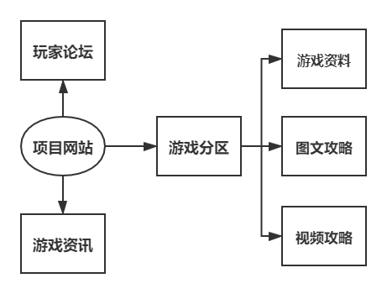
1.项目背景
所以将我们网站的功能模块分为这么几个。

Slide 9
2.用户类别
根据项目产品特性，对用户群进行分类，形成如下表格
用户群分类 | 用户角色 | 用户描述
直接用户 | 攻略制作者用户 | 除了基本功能外还可以在论坛模块中自由的发帖子
 | 普通用户 | 在网站当中自由浏览内容，可以收藏参与论坛讨论的网民
 | 游客用户 | 对本攻略网站有兴趣的网民
 | 管理员用户 | 用户信息管理、论坛内容审核管理的人员

Slide 10
2.用户类别
用户代表
用户类别 | 用户姓名 | 当前身份 | 用户简介 | 权力 | 责任 | 利益
全用户 | 杨枨 | 全用户代表 | 软件工程专业优秀教师，拥有丰富的软件工程系列课程的教学经验
普通用户 | 孙圣顺 | 普通用户代表 | 浙江大学城市学院统计专业学生，平常爱好玩游戏，对游戏攻略及游戏论坛多有很大的需求，对该游戏攻略网站有一定的需求。 | 主导本系统普通用户功能点的取舍。 | 根据初步拟定的网站原型，向项目组提供关于普通用户的相关功能点。 | 完成的系统将尽可能地满足其关于攻略及论坛功能的需求。
普通用户 | 黄耀天 | 普通用户代表 | 浙江大学城市学院信管专业学生，对游戏攻略及游戏论坛多有接触，对该游戏攻略网站有一定的需求。 | 主导本系统攻略制作者用户功能点的取舍。 | 根据初步拟定的网站原型，向项目组提供关于普通用户的相关功能点。 | 完成的系统将尽可能地满足其关于攻略及论坛功能的需求。

Slide 11
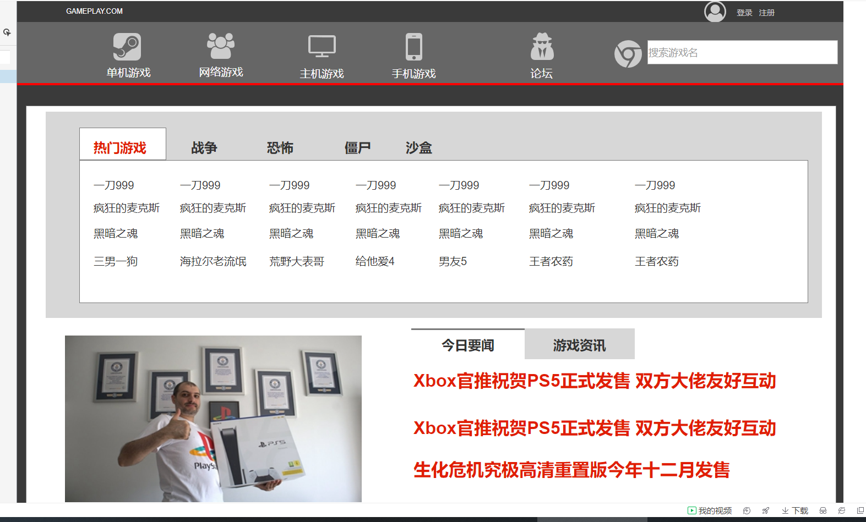
3.界面原型
首页

Slide 12
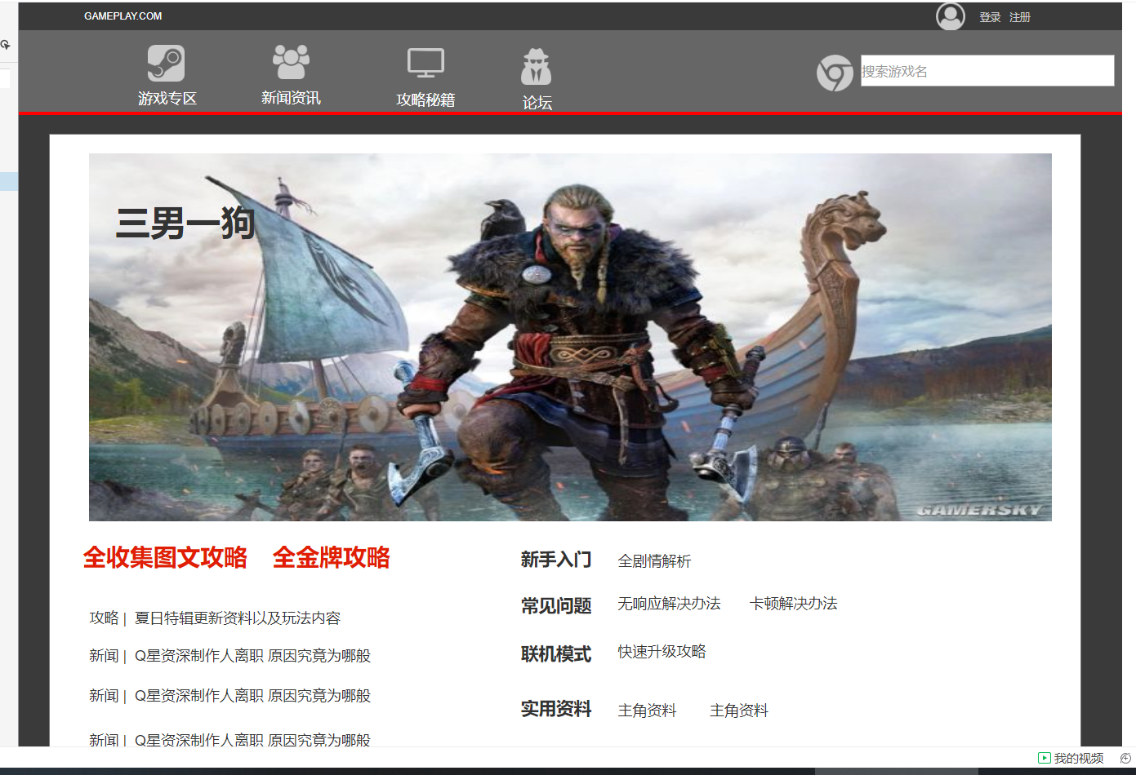
3.界面原型
游戏专题

Slide 13
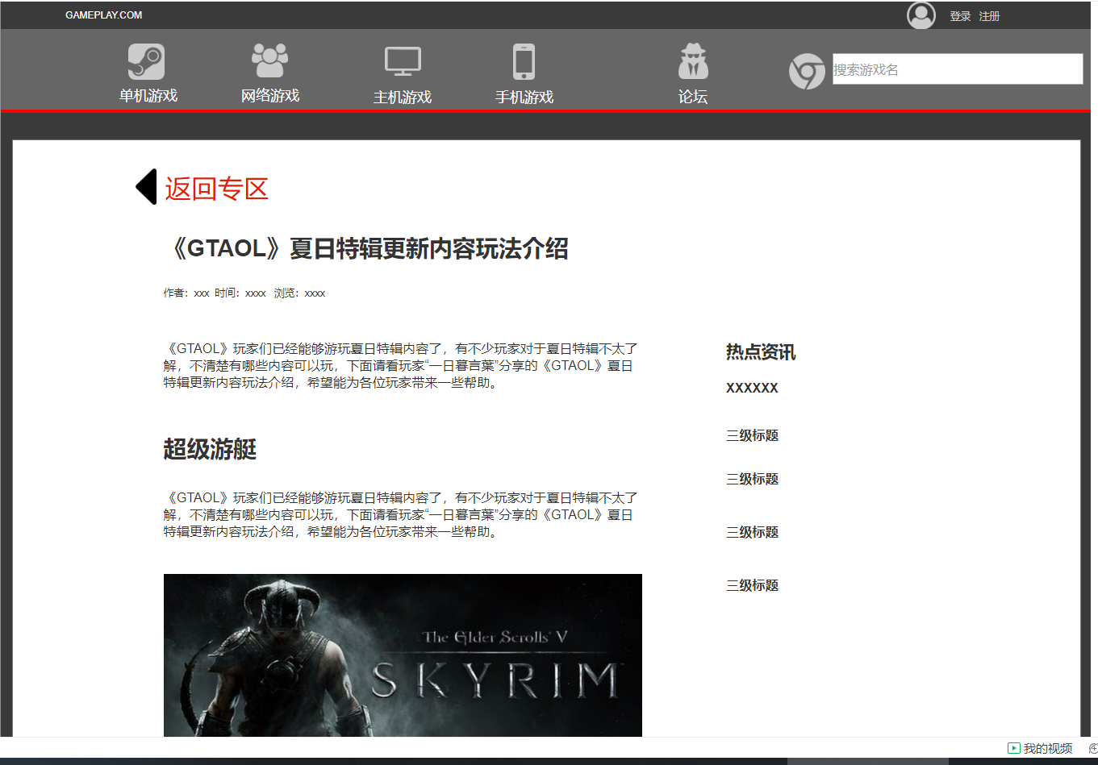
3.界面原型
攻略内容

Slide 14
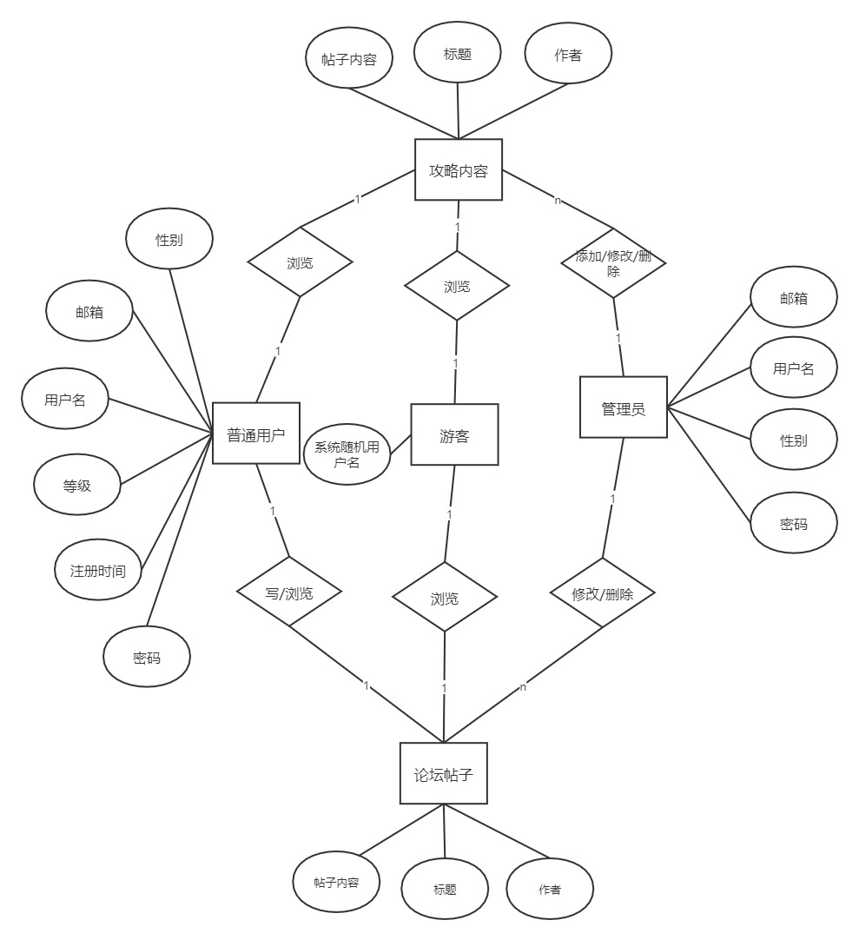
E-R图
这是总的E-R图

Slide 15
E-R图
攻略内容
管理员

Slide 16
E-R图
普通用户
论坛帖子
游客用户

Slide 17
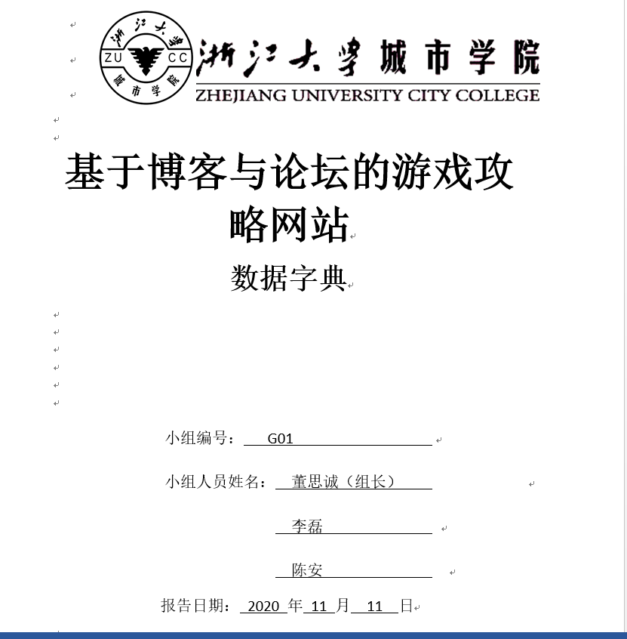
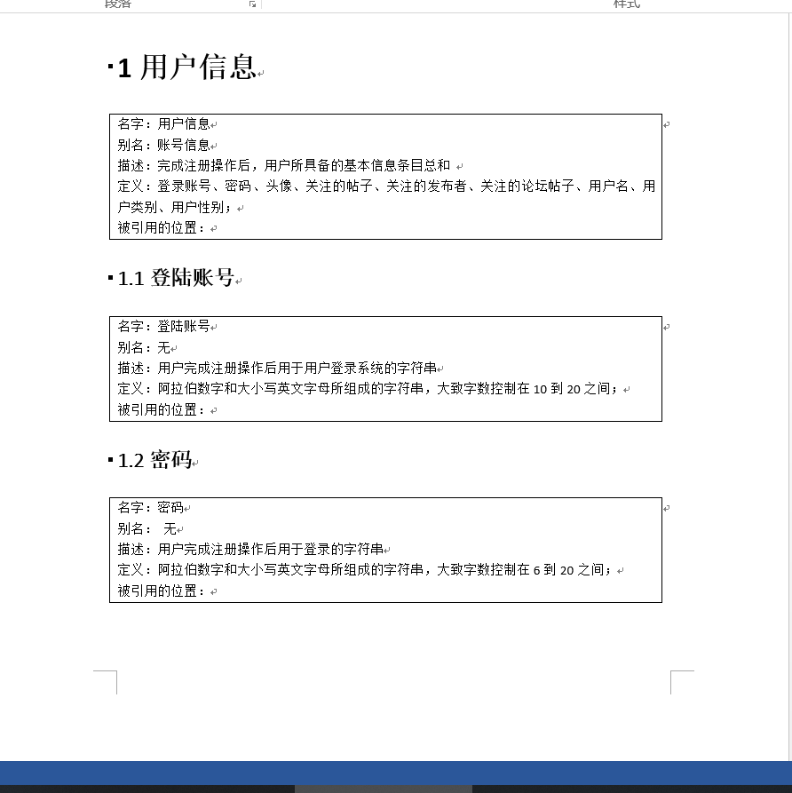
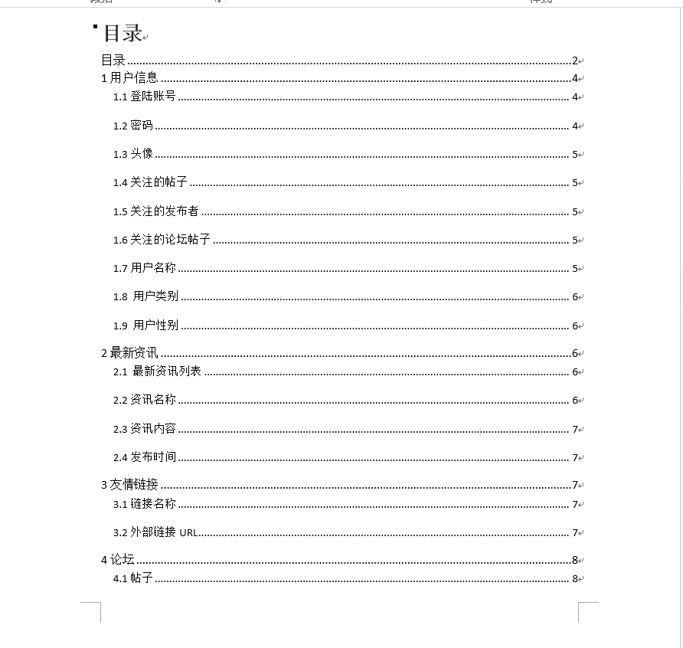
数据字典
这是我们的数据字典

Slide 18
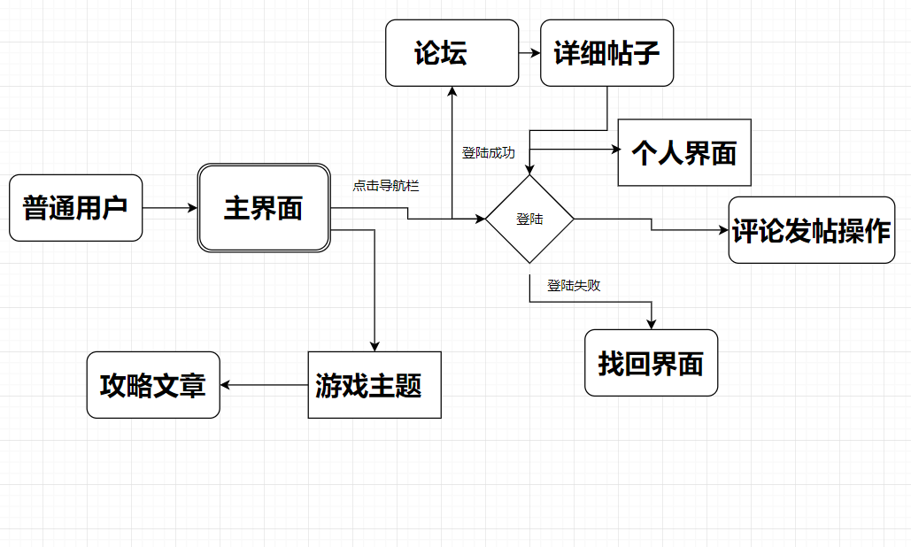
处理流程图
这是我们的处理流程图

Slide 19
5.需求SRS
功能性需求
游戏攻略模块需求:
网站要有系统的罗列出所有收集在系统当中的游戏模块，然后我们可以通过点击相关游戏模块来实现跳转。
网站中的游戏模块，包含了相关的游戏介绍、图文攻略、视频攻略和相关的成就达成设定。
网站游戏模块要有相关的咨询推送消息用于发出相关的游戏发售资讯。
网站游戏攻略模块中需要有详细的游戏攻略列表，可以让用户了解大致要求。
部分权威的攻略也提供链接的方式来帮助用户更加全面了解相关细节。
论坛模块需求：
同样可以在论坛进入后的首要界面显示各种游戏模块，方便区分各个游戏论坛；
论坛可以自由的在其他人的模块下进行评论，实现楼层论坛的形式；
论坛中要能及时看到版主的通知
论坛能提供一定共享功能
论坛可以提供站内内容标题搜索功能。

Slide 20
5.需求SRS
非功能性需求
界面需求：
界面风格贴进游戏风格，绚丽多彩，用户要求最好有动态交互感，可以有丰富的互动；
易用性需求：
各个网页界面都配备导航条以及相关的按钮，网页上的组件都是附有链接帮助我们实现界面间的跳转，学生普通用户代表孙圣顺提出希望在执行某系操作的时候可以弹出提示窗口，帮助熟悉系统；
安全性需求：
仅仅只能够做到简单的账号密码的安全检验，其他的相关要求只能够和教师用户杨枨老师确认之后才能够继续深化；

Slide 21
5.需求SRS
非功能性需求
系统完整性需求：
基本的要求有：
联机帮助：由于我们做的是攻略网站，发布到互联网中，凭借论坛来实现相关的论坛讨论以及评论发帖来实现线上玩家交互
数据管理：用户信息和个人的数据都由云端数据库同一管理，而网站前端要显示的内容就由固定内容链接或者接口实现
用户管理：相关的账号密码信息都确认在数据库中，然后根据后续的用户操作，把完善的相关的用户信息上传到云端同步保存；
软件发布管理：待定
在线升级：相关的网站内容更新要具备

Slide 22
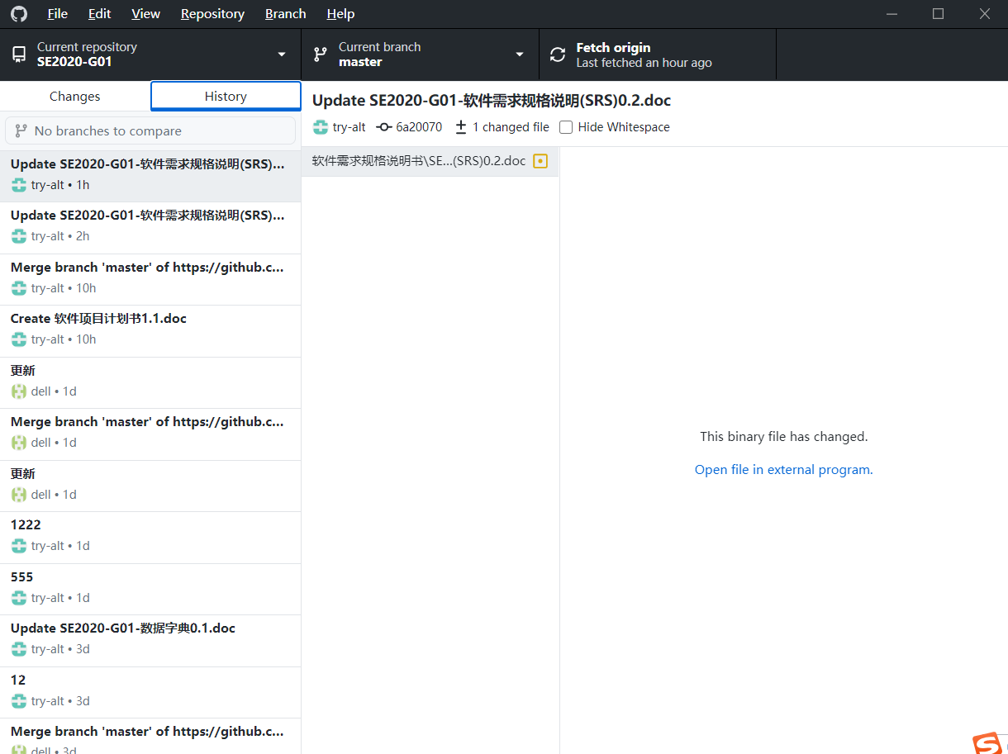
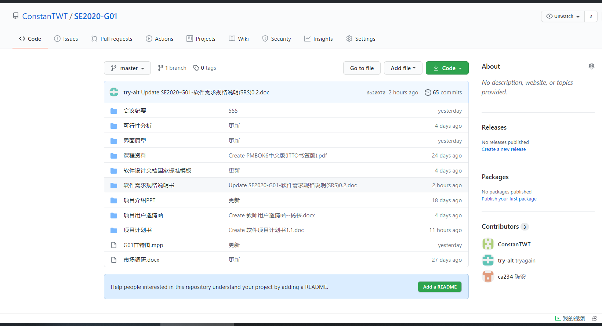
6.配置管理

Slide 23
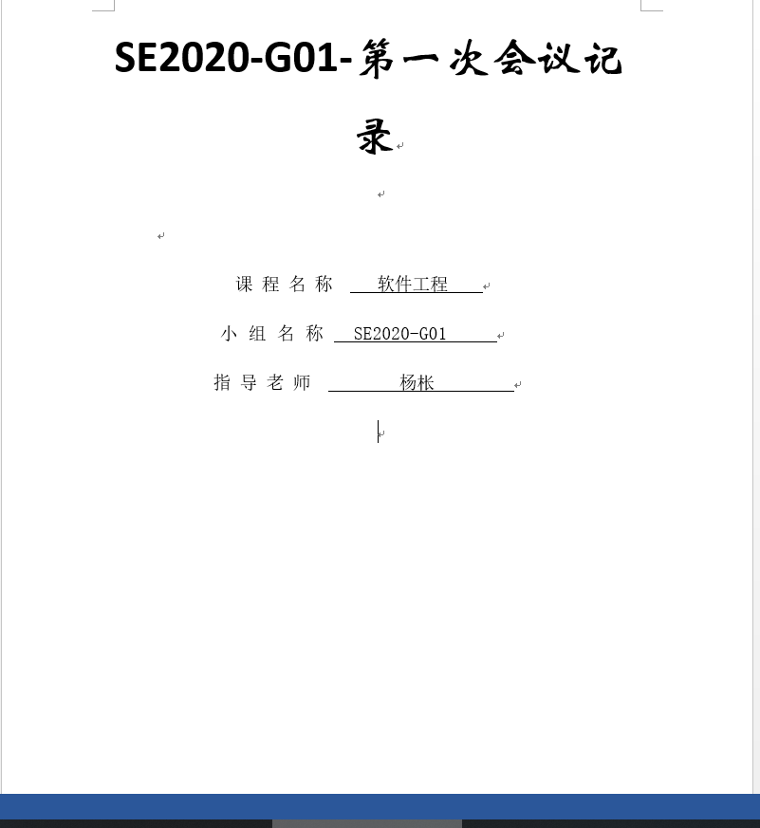
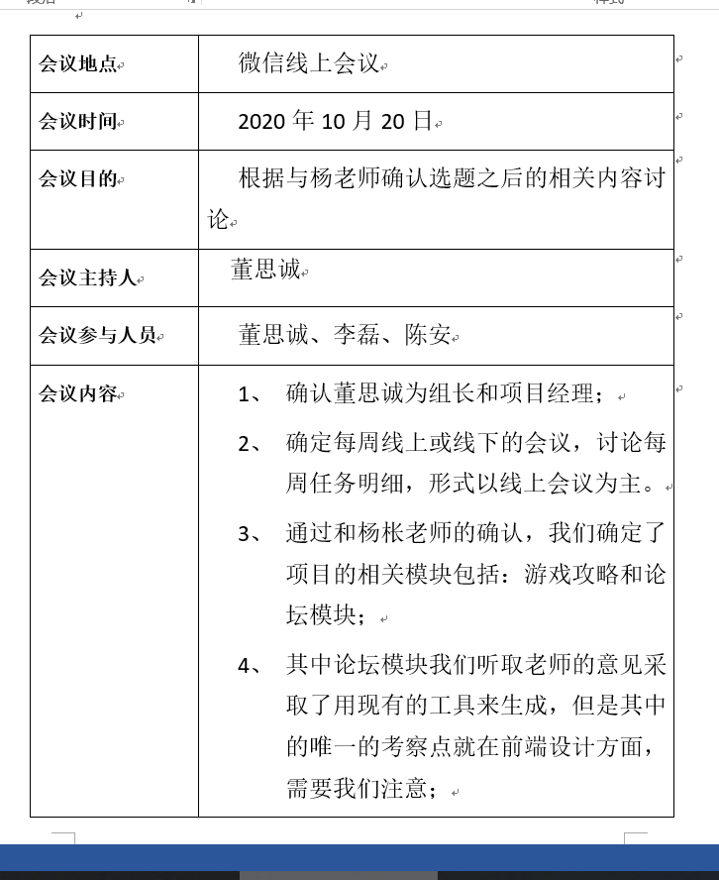
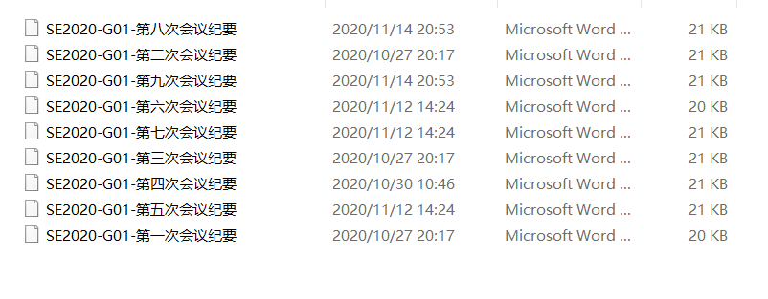
7.会议记录
这是我们小组的会议记录的截图

Slide 24
8.参考资料
1.《软件工程导论》 清华大学出版社 张海藩等 第6版

Slide 25
小组分工

Slide 26
小组分工
李磊：大部分word制作 评分（9.4/10）
董思诚：PPT制作以及部分word内容制作以及大部分界面原型绘制 评分（9.3/10）
陈安：部分界面原型绘制制作 评分 （9.1/10）

Slide 27
谢谢观看
THANKS

